Slide 1
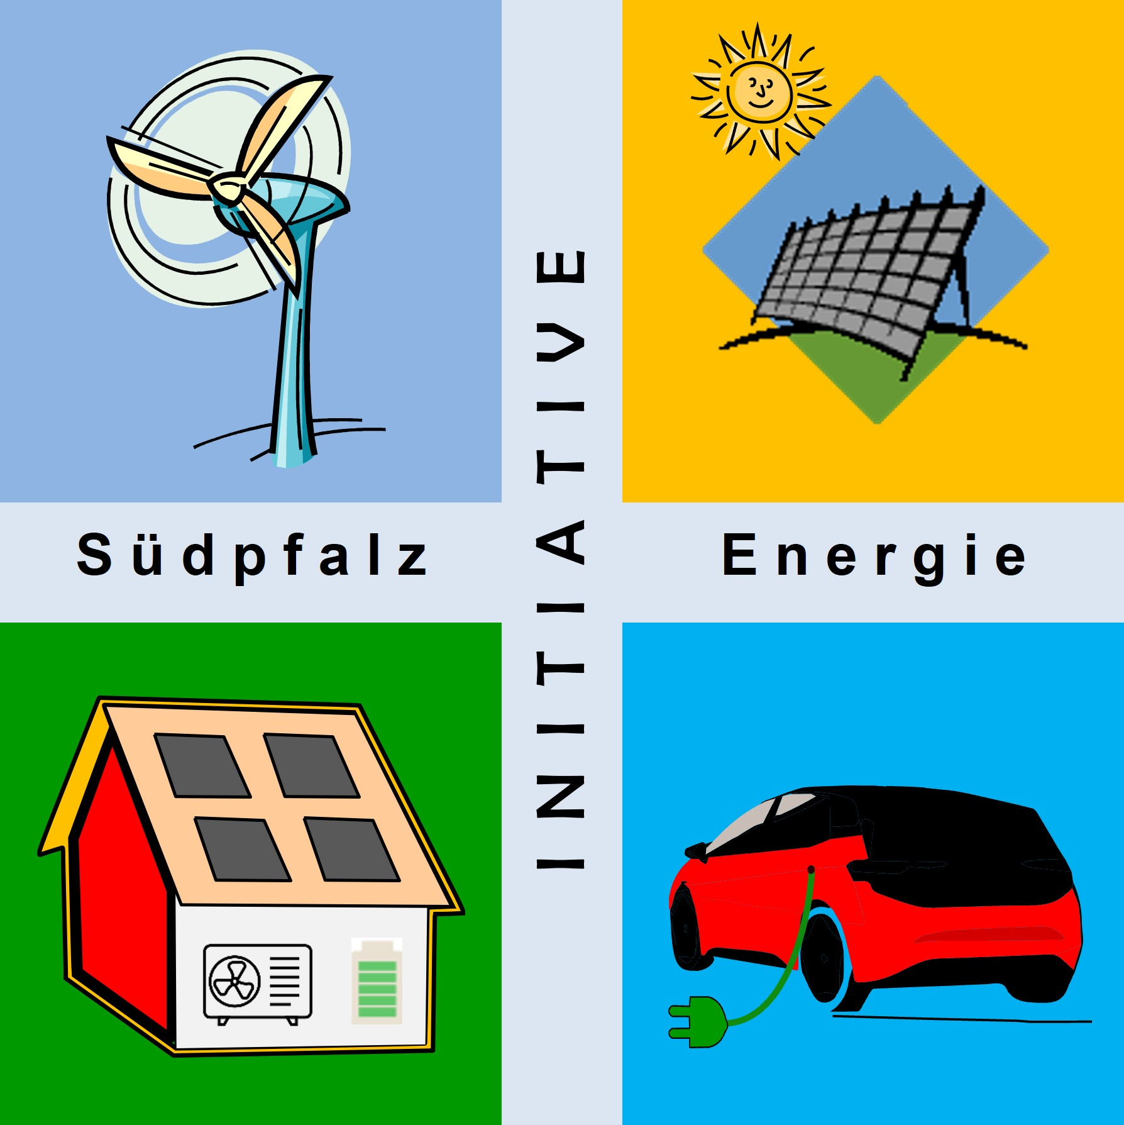


Klimaschutz - Energiewende 2.0 Klimaneutrale Wald- und Holzwirtschaft
Stand FV03 vom 29.05.2023
Klimaschutz – Energiewende 2.0 | Klimaneutrale Wald- und Holzwirtschaft | FV03 ISE e.V.

Slide 2
Agenda
Einführung
Flächennutzung Erde, D, RLP
Bestehende Defizite
Funktion des Waldes
Treibhausgasbilanz: Quellen und Senken
Maßnahmen zur Anpassung der Waldbewirtschaftung an den Klimawandel
Wald- und Wind-Pakt
Maßnahmen zur langfristigen CO₂- Speicherung durch Wald- und Holzwirtschaft (Kaskadennutzung)
Nutzung des Waldes in der Holzwirtschaft - stoffliche Nutzung - energetische Nutzung
Sektorkopplung bei der Wald- und Holzwirtschaft
Fazit
Quellen

Slide 3
Einführung
Wald ist der einzige Bereich mit einer negativen Treibhausgasbilanz: - 7 % in D
1)
Mit ca. 116 TWh/a (in 2019) liegt der energetische Anteil von Holz bei rund 10% des Wärmeverbrauchs von D
2)
Wir müssen globale Abläufe verstehen, damit wir lokale Ereignisse frühzeitig erkennen und darauf reagieren können: - Derzeit finden im borealen Nadelwald (Russland, Skandinavien, Kanada & Alaska) dramatische Veränderungen statt, weil der Permafrostboden auftaut und somit eine biologische Aktivität entsteht, wo früher keine war. - Im tropischen Regenwald findet durch Rodung eine Vernichtung und Nutzungsänderung des Waldes statt, die extrem klimawirksam ist - Durch das Mäandrieren des Jetstreams (siehe Kapitel „Klimakrise) entstehen längere stationäre Trocken-, Hitze- bzw. Regenphasen, die zu starken Waldverlusten mit Trocknis, Waldbrand bzw. zu Hochwasserereignissen führen können, wie wir sie im Jahr 2021 an der Ahr, aber auch weltweit erlebt haben.
Quelle: x) Quellenliste

Slide 4
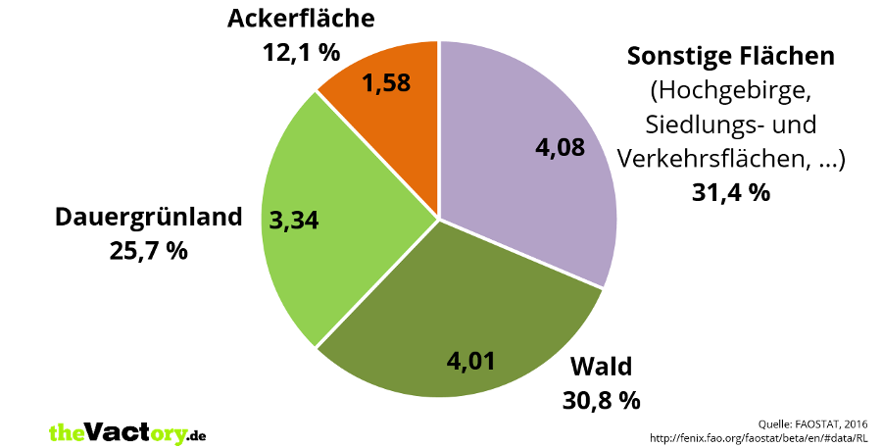
Flächennutzung (1) Erde, globale Flächennutzung (2013)
Werte in Mrd. ha
Landfläche Erde
13,01 Mrd. ha
Der Waldflächenanteil der Erd-Landfläche liegt bei 31,5 %

Slide 5
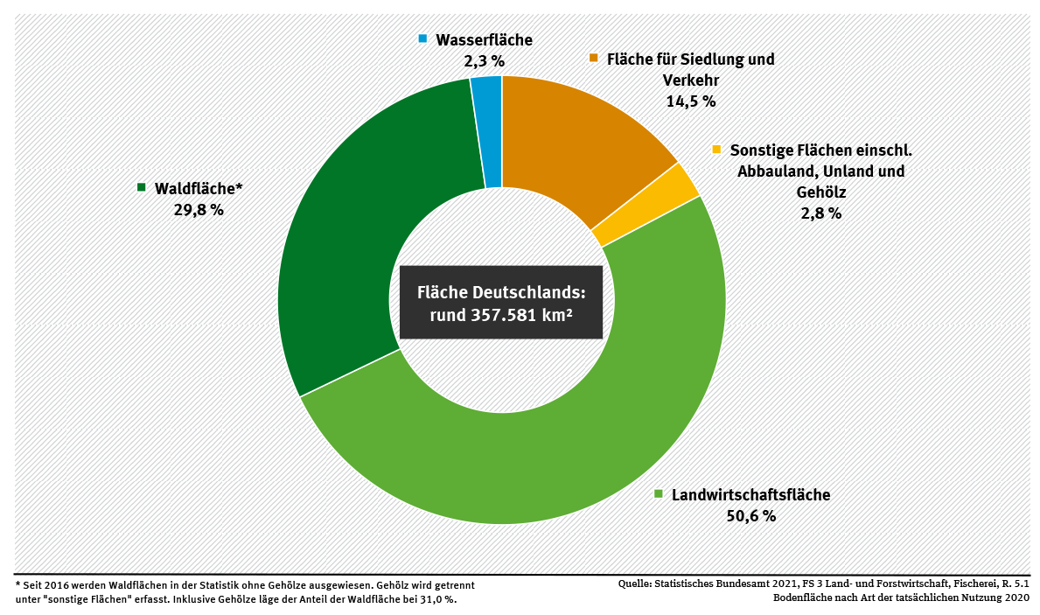
Flächennutzung (2) Deutschland (2020)
Fläche Deutschland 35.758.100 ha
Der Waldflächenanteil von D entspricht etwa dem der Erde

Slide 6
Flächennutzung (3) RLP (2020)
Verkehrsfläche
Werte in %
Siedlungsfläche
Gewässerfläche
Sonstige Fläche (Unland, Gehölz etc.)
Landwirtschaftsfläche
Fläche RLP
1.985.801 ha
Waldfläche
Quelle: stat. Landesamt RLP
RLP ist mit knapp 41% das Flächenland mit dem höchsten Waldanteil

Slide 7
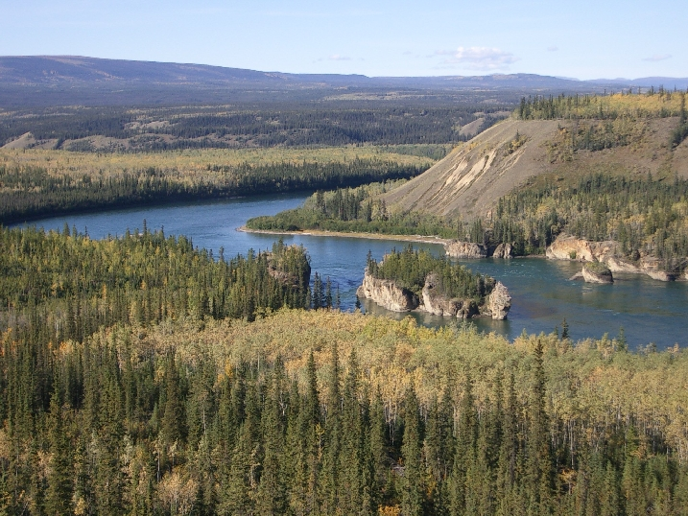
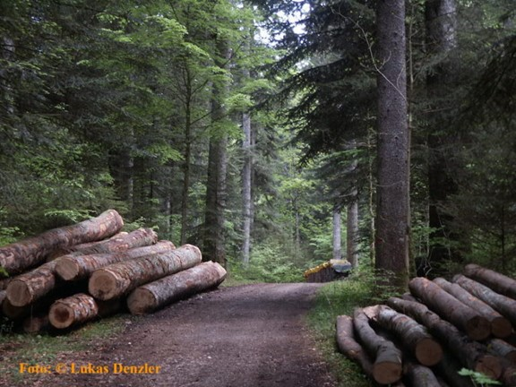
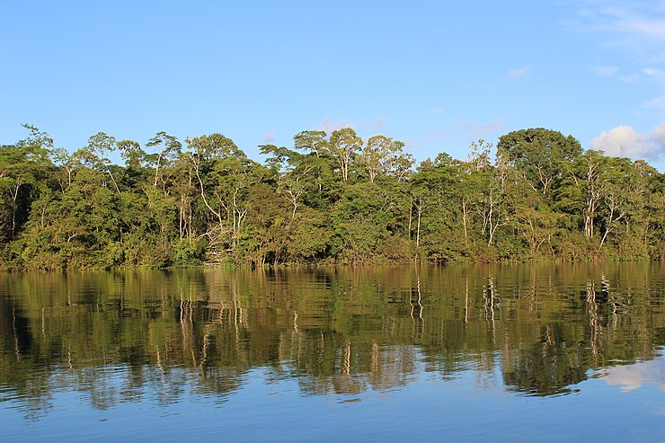
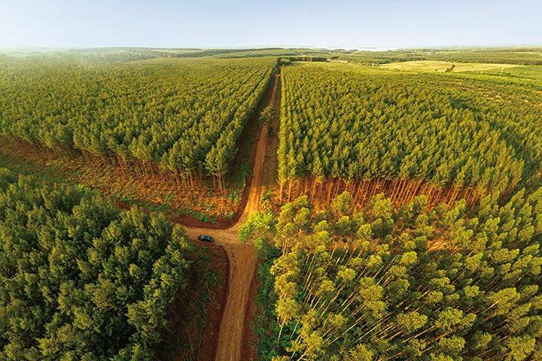
Der Wald auf der Erde
Der Wald (Vegetationsform von holzigen Pflanzen, die höher als 5 Meter sind) mit seinen unterschiedlichen Ausprägungen bedeckt ca. 30% der Erdoberfläche, das sind ca. 4 Mrd. ha.
weltweit könnten 900 Mio. ha aufgeforstet werden, die 205 Gigatonnen (Gt) Kohlenstoff speichern können, das entspricht ca. 750 Gt CO₂
borealer Nadelwald (ca. 1,4 Mrd. ha)
Wirtschaftswald
tropischer Regenwald (ca. 1,3 Mrd. ha)
Plantagenwald
Quelle: Jean-Francois Bastin von der ETH Zürich
Der Wald ist mit seinen ca. 30% der Erdoberfläche eine wichtige Lebensgrundlage!

Slide 8

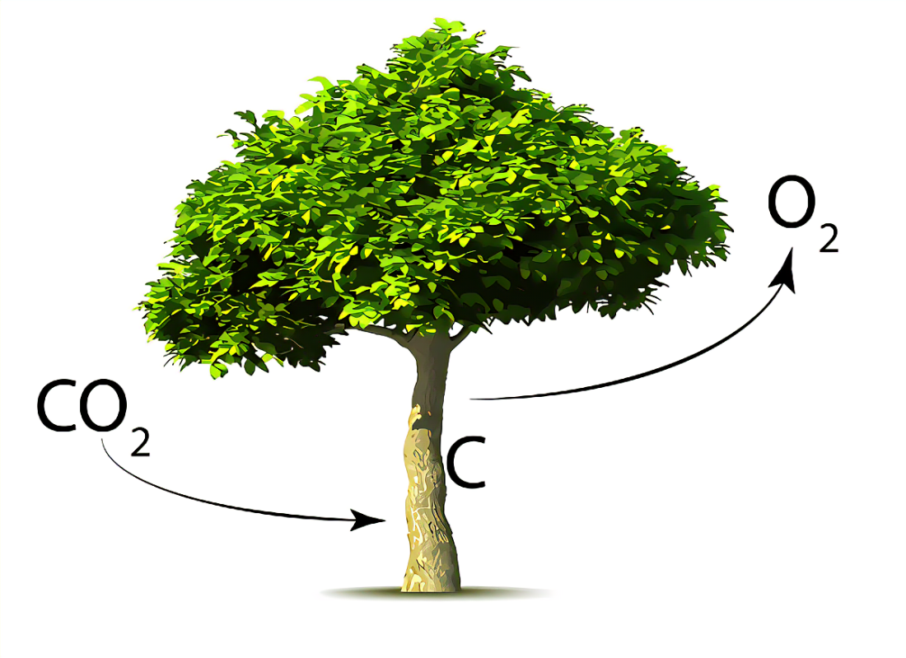
Wald in Deutschland – Wald in Zahlen
Ergebnisse der Kohlenstoffinventur 2017 (Auszug)
3)
Klimaschützer Wald – weiterhin Kohlenstoffsenke:
Der Wald entlastet die Atmosphäre jährlich um rund 62 Mio. Tonnen Kohlendioxid. Damit kompensiert er ca. 7 % der Emissionen in Deutschland.
1.230 Mio. Tonnen Kohlenstoff sind in lebenden Bäumen gebunden.
Das ist 5 % mehr als vor fünf Jahren
3,9 Mrd. m³ Holzvorrat stehen im Wald
Quelle: 3) Quellenliste
Der Wald ist nicht nur Rohstoffquelle, sondern reduziert auch das CO₂ in der Atmosphäre!

Slide 9
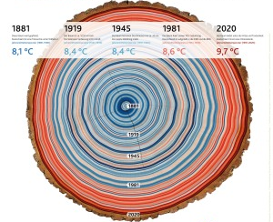
Die Jahresringe einer Baumscheibe
Quelle: Landesforsten.RLP.de / Idee: Lucas Landenberger / Datenquelle: Deutscher Wetterdienst / Datenaufbereitung: Rheinland-Pfalz Kompetenzzentrum für Klimawandelfolgen / Grafische Umsetzung: igreen, Jonathan Fieber / Foto Baumscheibe: Sebastian Kuchenbecker
Der zeitliche Temperaturverlauf ist an den Jahresringen erkennbar!

Slide 10
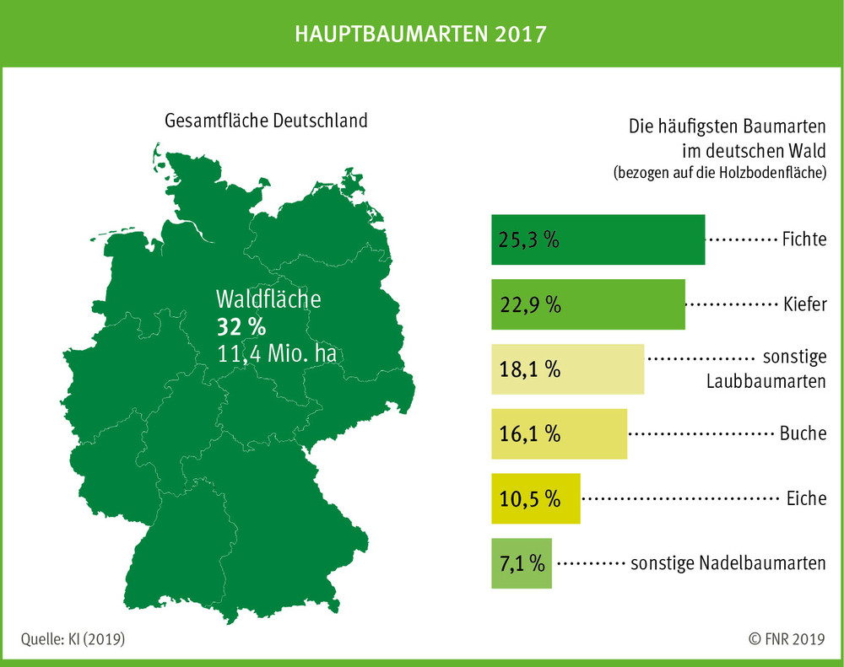
Der Wald in Deutschland
Hauptbaumarten 2017
2)
Quelle: 2) Quellenliste
Mehr als die Hälfte der Bäume in Deutschland sind Nadelbaumarten!

Slide 11
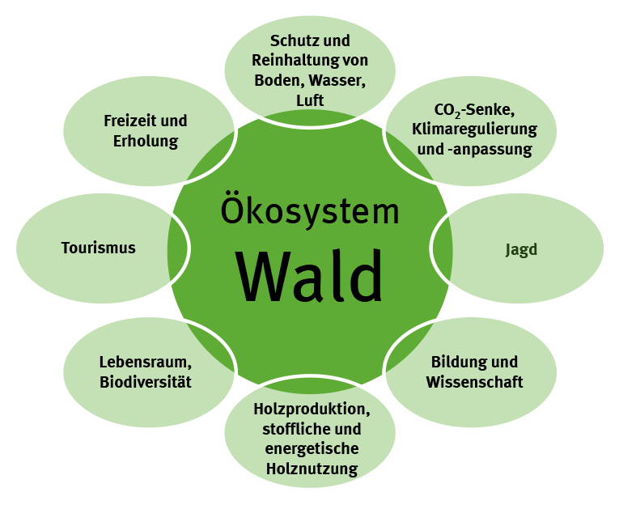
Funktion des Waldes
4)
Quelle: 4) Quellenliste
Nachhaltige, naturnahe und multifunktionale Waldbewirtschaftung ist die Lösung!

Slide 12
Bestehende Defizite (1)
Raubbau am Wald nimmt global zu: Zwischen 1990 und 2015 wurden Naturwälder auf einer Fläche vernichtet, die mehr als 6,5-mal so groß ist wie Deutschland (239 Millionen Hektar Naturwälder) – vor allem in den Tropen. Für 80 Prozent des globalen Waldverlusts sind die Ausweitung der Landwirtschaft (u. a. für Palmöl, Soja, Rinder) und die Holz- und Zellstoffplantagen verantwortlich.
Nachhaltige Forstwirtschaft ist kein weltweiter Standard
Holztransportwege sind häufig zu lang, zu wenig regionale Kreisläufe
Fehlende Kaskadennutzung (Bauholz, Möbel, Brennstoff)
Fehlende Aufforstungen weltweit
5)
Quelle: 5) Quellenliste

Slide 13
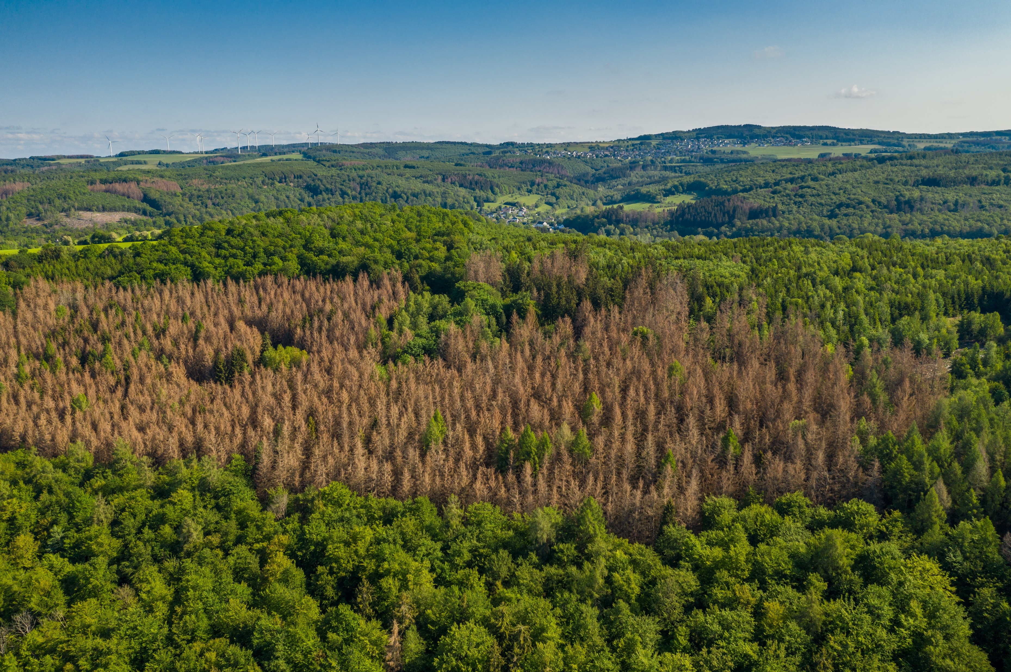
Bestehende Defizite (2) Wald in der Klimakrise!
6)
Millionen Bäume sind seit 2018 durch Hitzewellen, Dürre, Stürme und Starkregen in Rheinland-Pfalz abgestorben. Betroffen sind nicht nur vom Borkenkäfer heimgesuchte Fichten. Selbst die von Natur aus bei uns am häufigste vorkommende Buche und weitere Baumarten leiden. Bis zur Jahresmitte 2021 sind schon über 32.000 Hektar Schadensflächen entstanden auf denen der Wald jetzt schmerzlich und akut fehlt. Das entspricht umgerechnet rund 80 Quadratmeter für jede und jeden von uns!
Foto: Landesforsten RLP, Fotograf Jonathan Fieber
Quelle: 6) Quellenliste
Wald in der Klimakrise – Helfen wir ihm!

Slide 14
Treibhausgas (THG)-Bilanz der Wald- und Holzwirtschaft Quellen und Senken
THG-Quellen:
Auftauen von Permafrostböden
nicht nachhaltige Waldwirtschaft
fossile Energiewirtschaft aus über Millionen Jahren gespeicherten Pflanzenresten
THG-Senken:
Aufforstungen
Kaskadennutzung
Substitution von Plastik, Metall und Beton durch Holz
Langzeitnutzung

Slide 15
Maßnahmen zur Anpassung der Waldbewirtschaftung an den Klimawandel
Auswahl klimastabiler Baumarten
Begründung stabiler Mischbestände mit Nadel- und Laubbaumarten
Erhaltung eines möglichst hohen Holzzuwachses zur CO2-Speicherung
regelmäßige Durchforstungen zur Reduktion der Feuergefahr
Forschung für eine effizientere Holznutzung
bewirtschaftete Wälder weiter bewirtschaften
Steigerung der Waldflächen durch Aufforstung

Slide 16
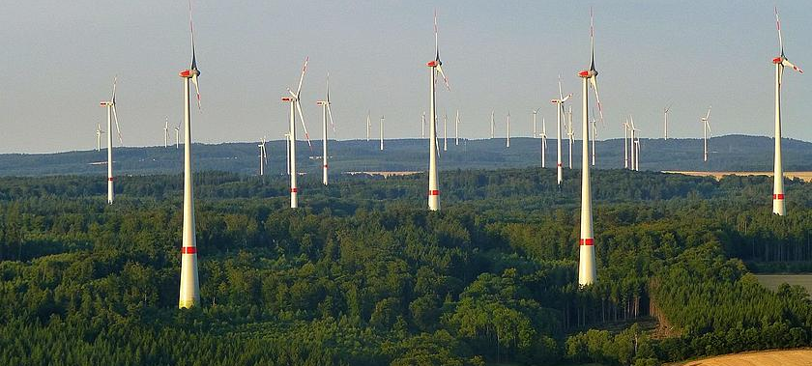
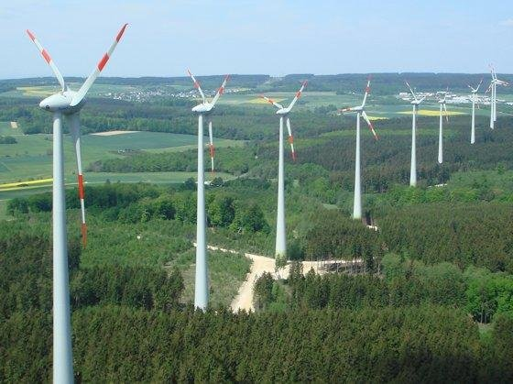
Wald- und Wind-Pakt Windparks im Wald . . .
stören die nachhaltige Forstwirtschaft nicht
generieren zusätzliches Einkommen für den Wald
erhöhen die Artenvielfalt in geschlossenen Beständen
fördern den Naturschutz durch zusätzliche Ausgleichsmaßnahmen
bringen hohe Energieerträge auf guten bis sehr guten Standorten
Windparks im Wald nutzen der Natur und den Menschen!

Slide 17
Maßnahmen zur langfristigen CO₂- Speicherung durch Wald- und Holzwirtschaft (Kaskadennutzung)
Steigerung der Holznutzung aus nachhaltiger Forstwirtschaft
Steigerung des Holzuwachses je Flächeneinheit durch nachhaltige Waldwirtschaft
stoffliche Nutzung von Holzprodukten über sehr lange Zeiträume
Substitution von CO₂-intensiven Rohstoffen durch Holz
Substitution von fossilen Energie-Rohstoffen durch Holz

Slide 18
Nutzung des Waldes in der Holzwirtschaft
Holz ist der natürlichste Speicher von Sonnenenergie und Kohlenstoff
stoffliche Nutzung verlängert die Kohlenstoffspeicherung
Kaskadennutzung
Durchforstung schafft neue Potentiale für Holzzuwachs auf der selben Fläche
Holz substituiert CO₂-intensive Rohstoffe
Brennholz aus nachhaltiger Forstwirtschaft ist CO₂-neutral
Brennholz aus nachhaltiger Forstwirtschaft ersetzt fossile Energierohstoffe, die keine geschlossenen CO₂-Kreisläufe haben

Slide 19
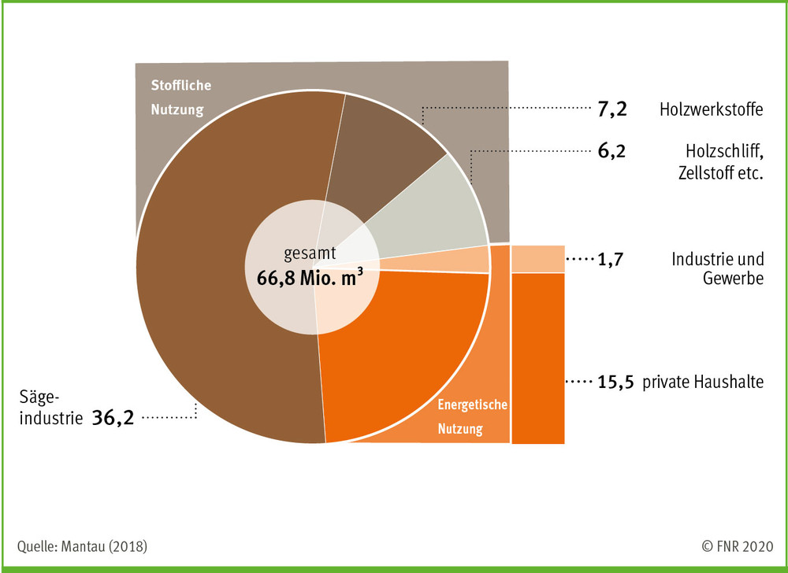
Holzwirtschaft (1) Verwendung von deutschem Waldholz (Derbholz) 2016
2)
Quelle: 2) Quellenliste
Die energetische Nutzung von Waldholz beträgt ca. 26%!

Slide 20
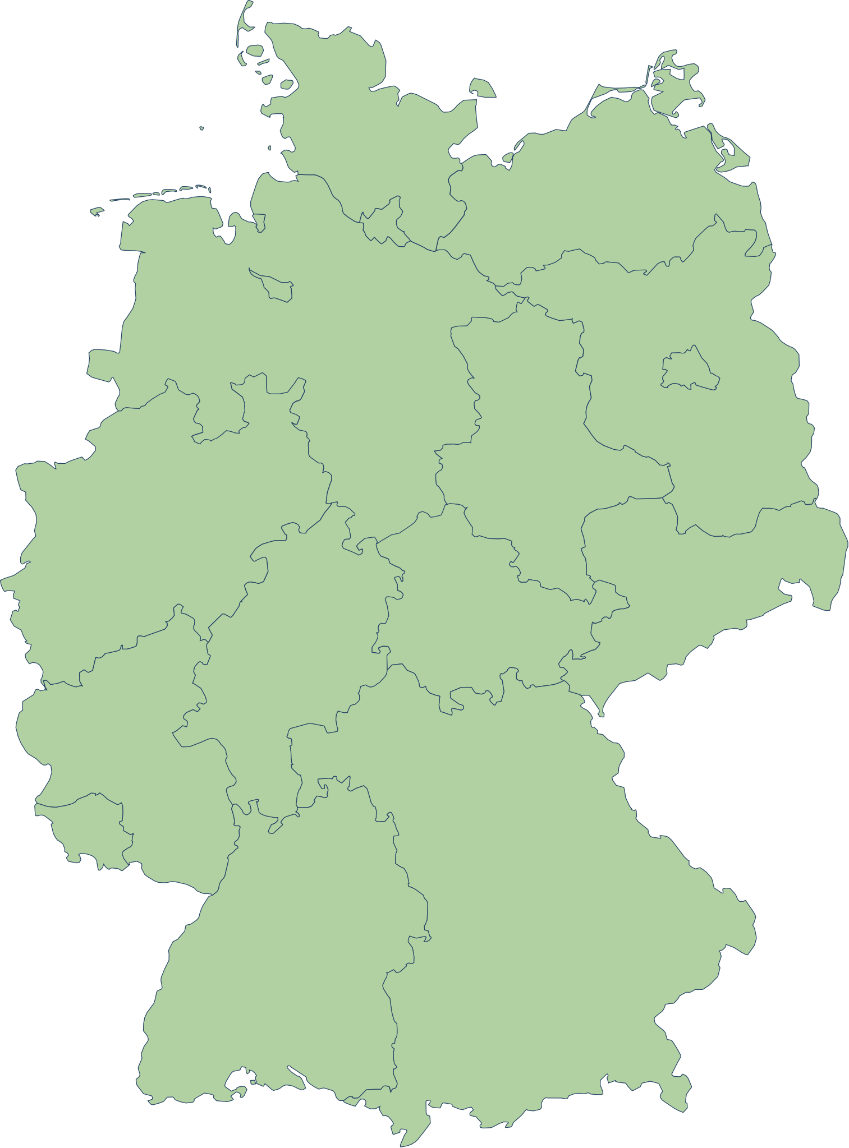
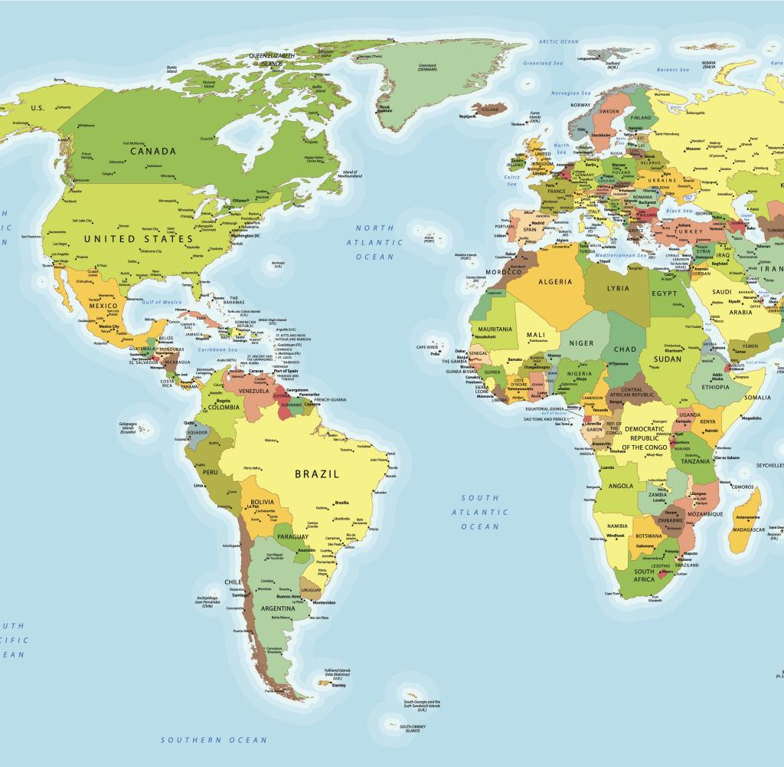
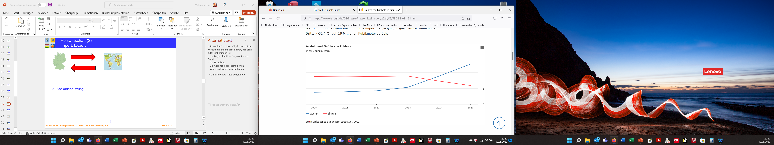
Holzwirtschaft (2) Export – Import für Rohholz in D (2020)
Export
Mio. m³
12,7 Mio. m³
80,4 Mio. m³
5,9 Mio. m³
Import
7)
Deutschland erreichte in 2020 mit 80,4 Mio. m³ einen Rekord beim Holzeinschlag.
8)
"Das Holz aus unseren Wäldern wird global verhökert, statt es regional zu nutzen", warnt die WWF-Waldexpertin Susanne Winter.
8)
"Wir werden regelrecht abgezockt von den wenigen Holzhandelskonzernen, die den Markt dominieren“, beklagt Georg Schirmbeck, Präsident des Deutschen Forstwirtschaftsrates.
Die langen Transportwege beim Export/Import von Holz sind energetisch kontraproduktiv!
Quelle: x) Quellenliste
Beim Holz-Export/Import ist eine Regulierung aus nationaler Sicht notwendig!

Slide 21
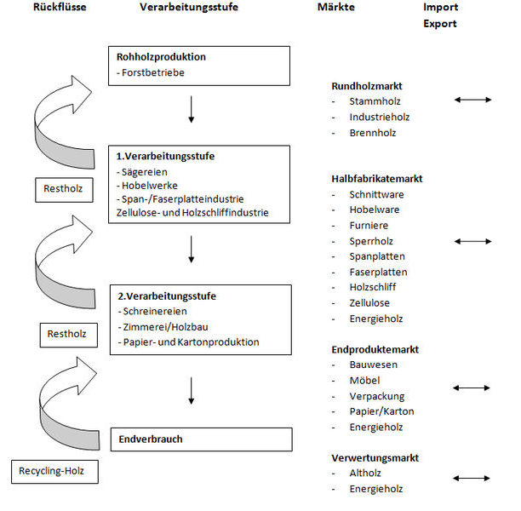
Holzwirtschaft (3) Schematische Darstellung des Holzflusses
Rückflüsse
Verarbeitungsstufe
Märkte
Import/Export
9)
Waldwirtschaft
Holzwirtschaft
Quelle: 9) Quellenliste
Die Verarbeitungsstufen sind gut miteinander verzahnt!

Slide 22
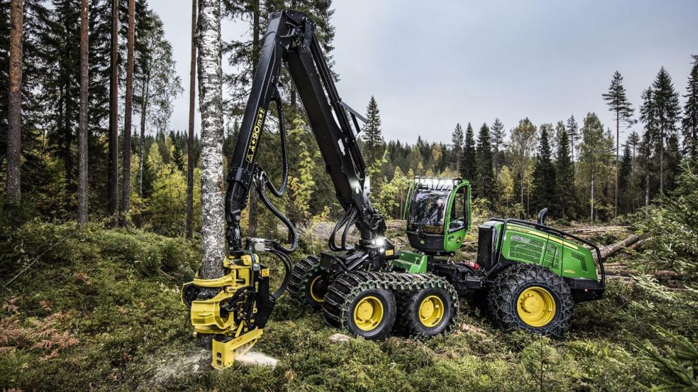
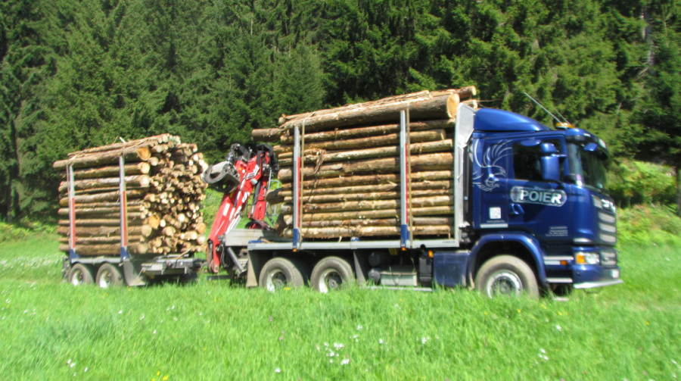
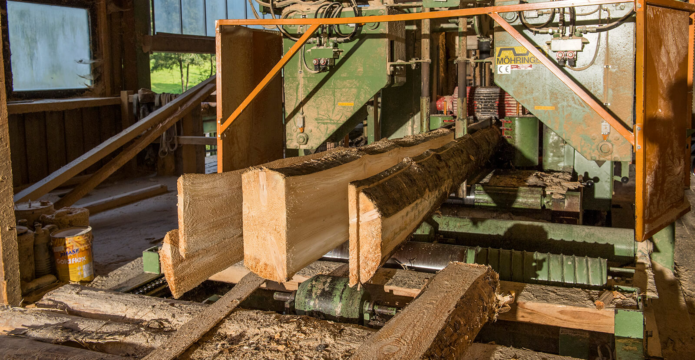
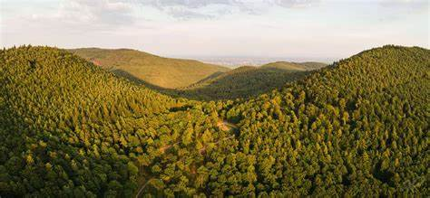
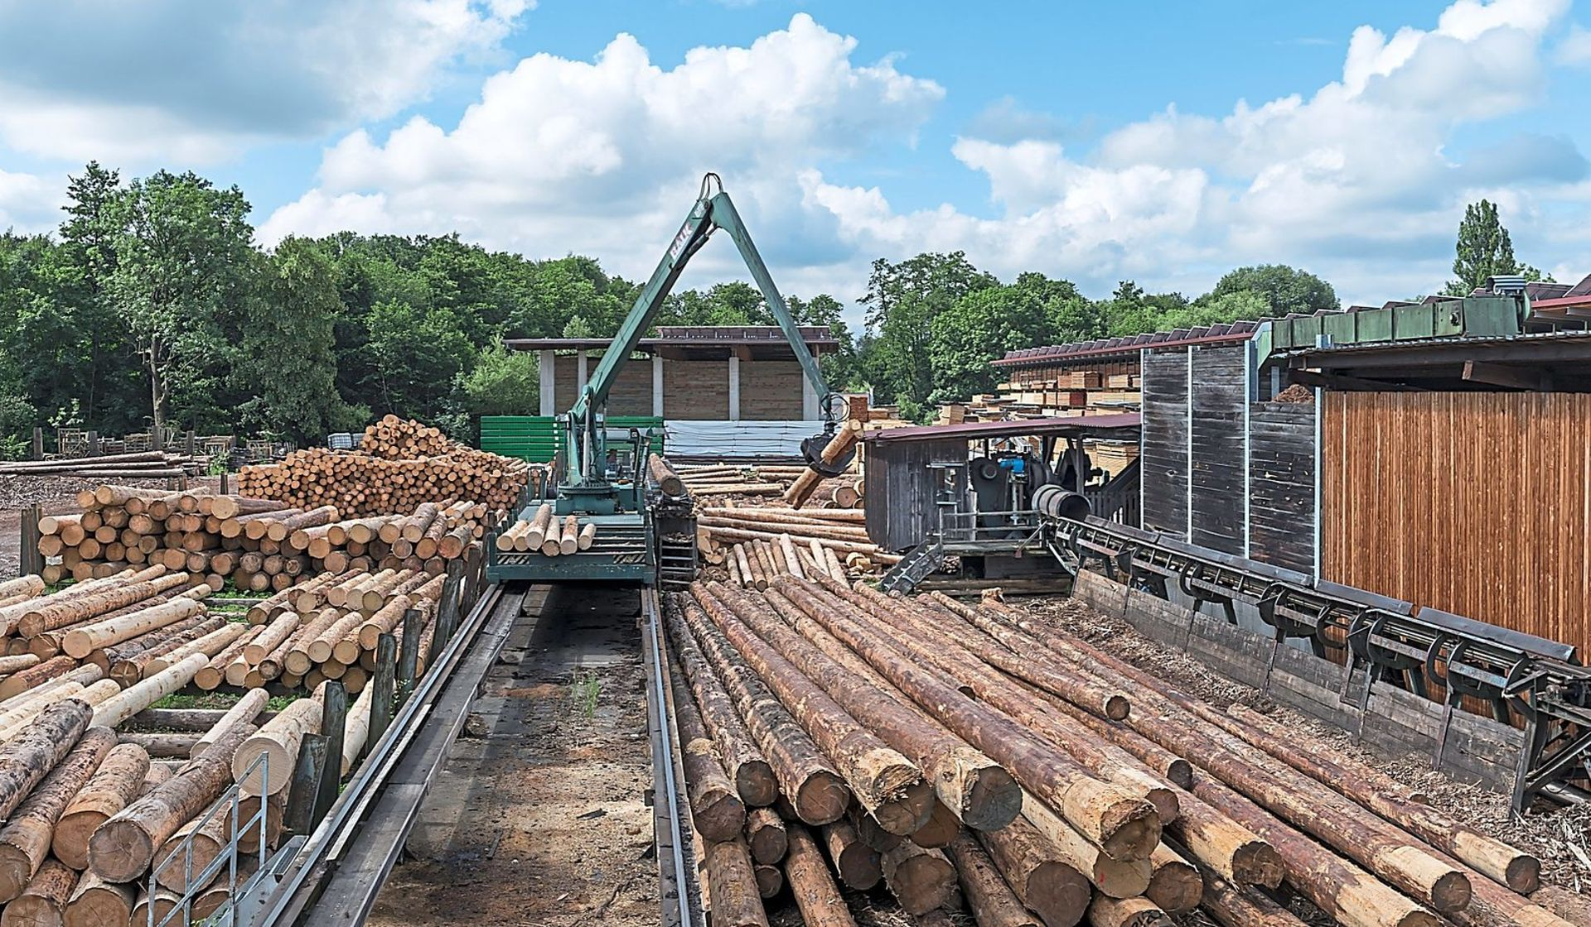
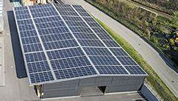
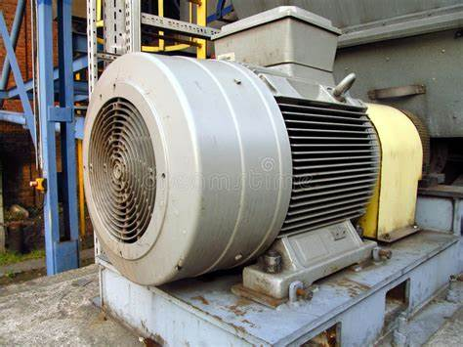
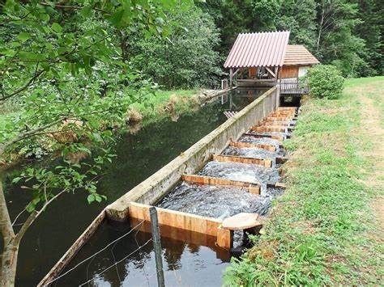
Holzwirtschaft (4) Maßnahmen bei der Holzverarbeitung,
Optimierung der Abläufe
Durch abgestimmte zeitliche Prozesse bleibt die Qualität des Holzes besser erhalten!
kleinere Wirtschaftsregionen
< 150 km
Durch Reduktion der Transportentfernungen wird Energie eingespart!
Einsatz von EE
Holz-Verarbeitungsprozesse müssen klimaneutral sein!
Quelle: ISE e.V.

Slide 23
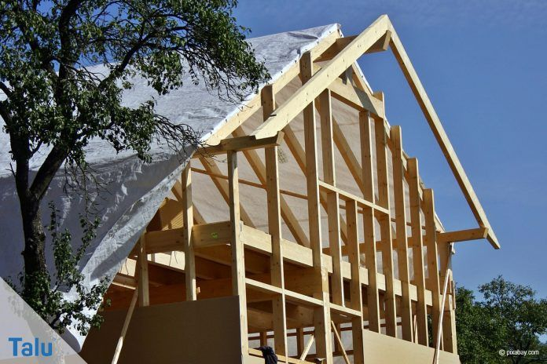
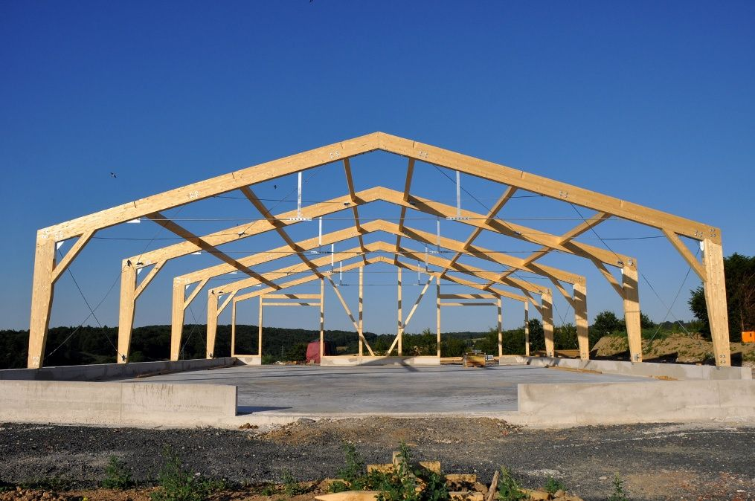
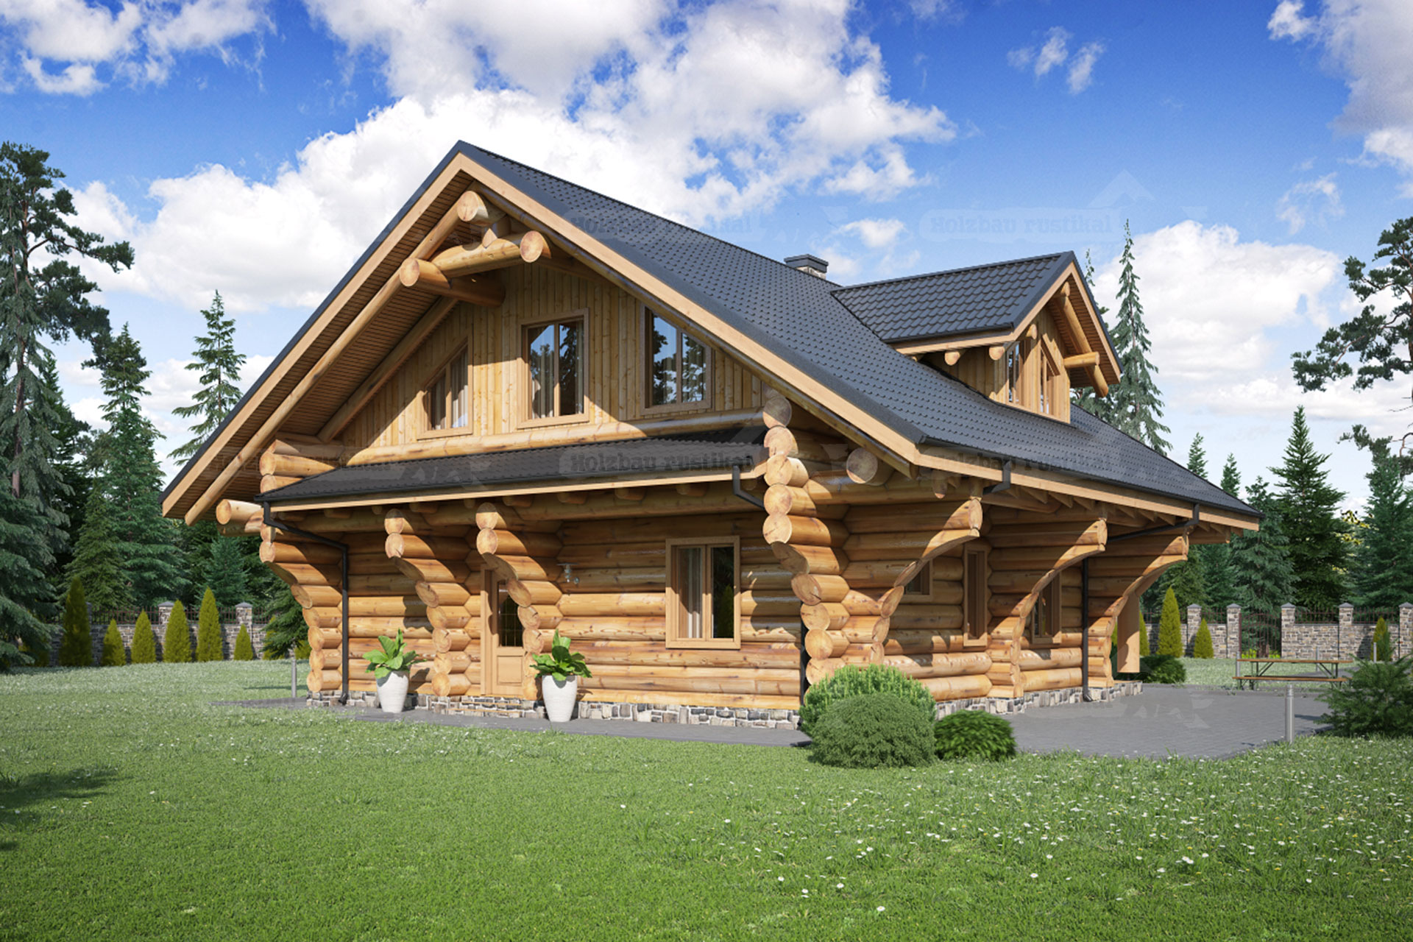
Holzwirtschaft (5), stoffliche Nutzung (1) Häuser und Hallen in Holzbauweise
Es geht auch ohne Stahl, Beton oder Plastik!

Slide 24
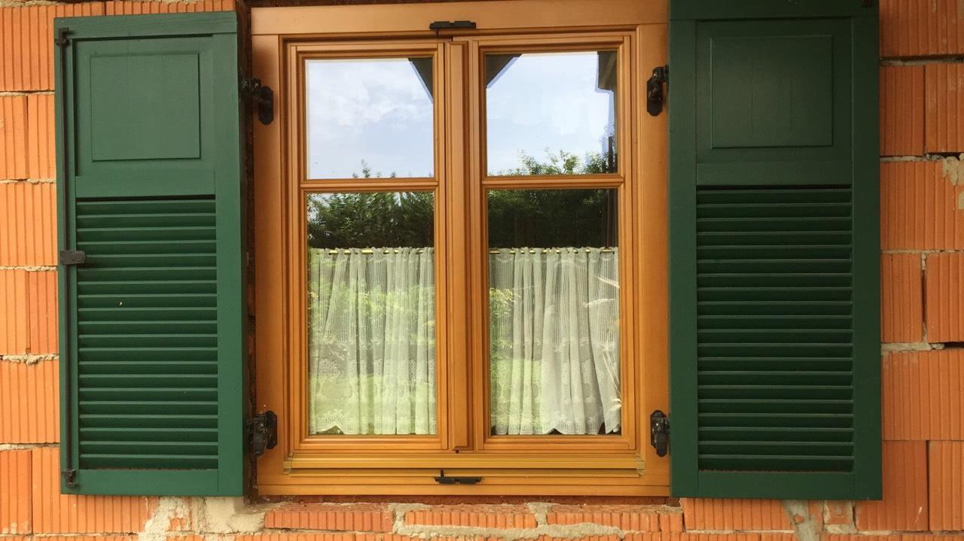
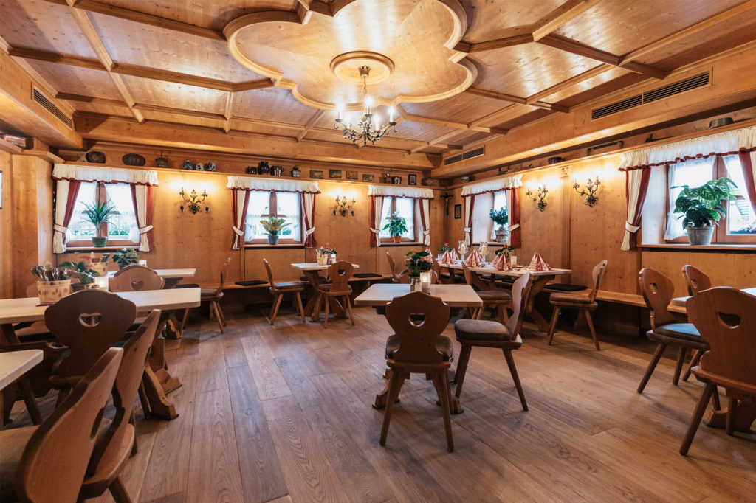
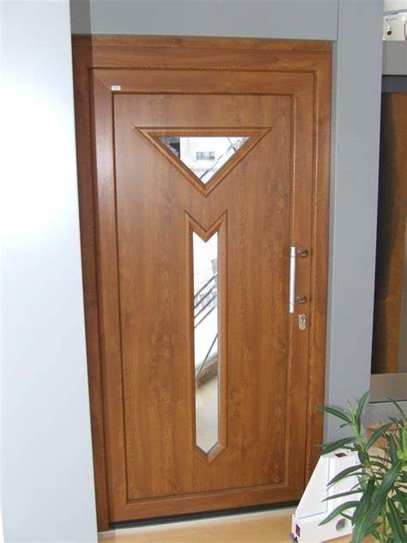
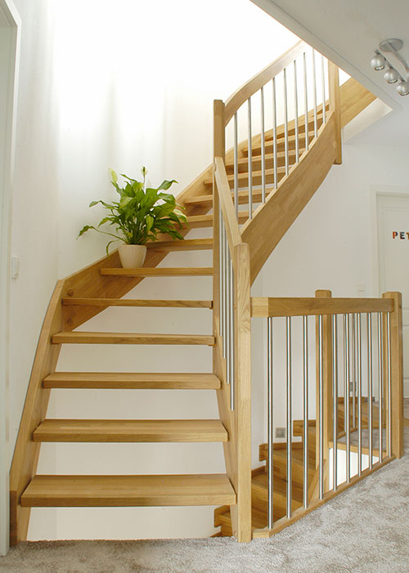
Holzwirtschaft (5), stoffliche Nutzung (2) Holz im Gebäude: Fenster, Türen, Treppen, etc.
Holz macht Gebäude attraktiv

Slide 25
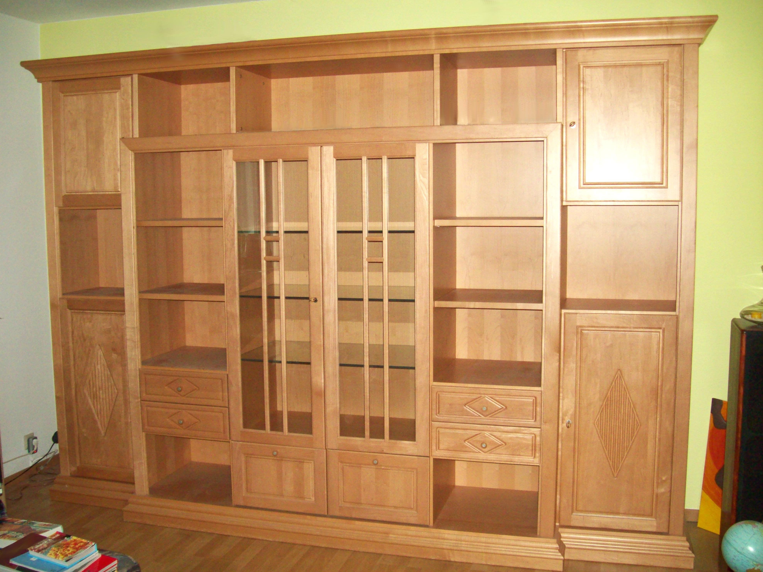
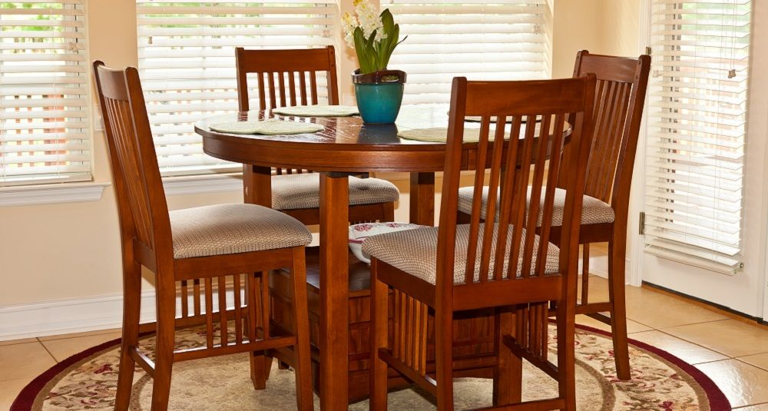
Holzwirtschaft (5), stoffliche Nutzung (3) Holz in der Wohnung: Möbel in Holzbauweise
Holz in der Wohnung vermittelt Gemütlichkeit

Slide 26
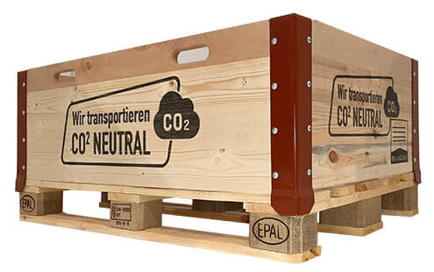
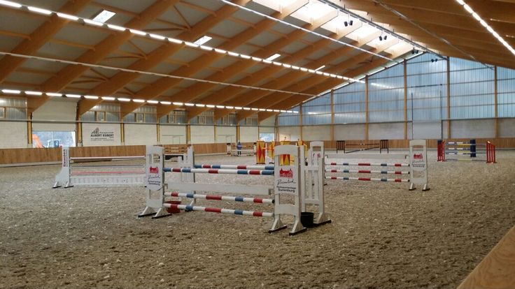
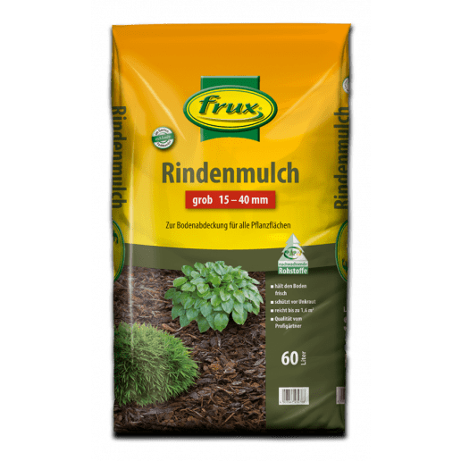
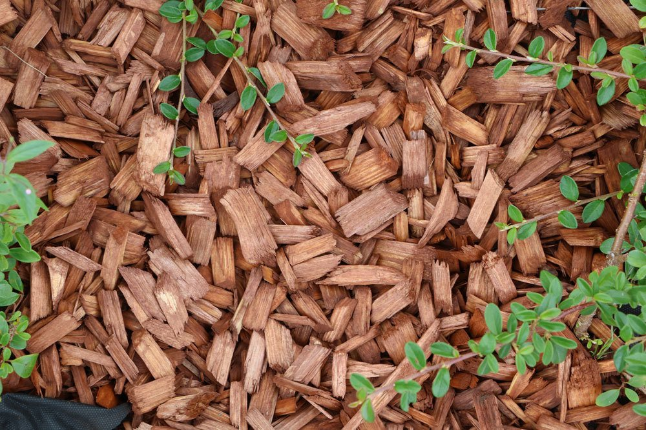
Holzwirtschaft (5), stoffliche Nutzung (4) Holz als Verpackungsmaterial, Bodenverbesserung und Streugut
Holz und seine Produkte sind universell einsetzbar!

Slide 27
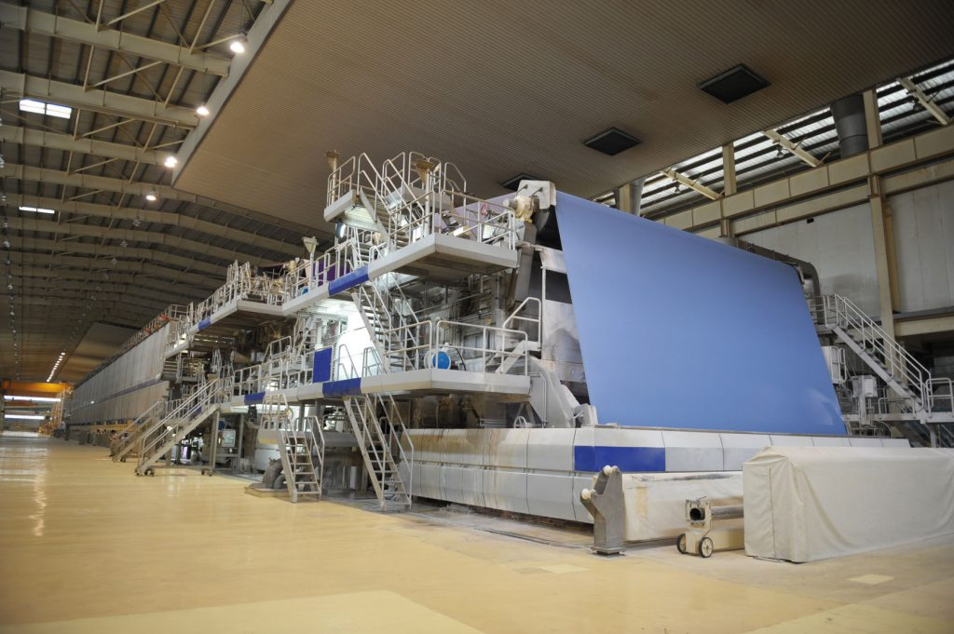
Holzwirtschaft (5), stoffliche Nutzung (5) Papierindustrie
Deutschland ist mit ca. 22 Mio. t (2021) der 4-größte Papierproduzent der Welt
10)
Produktgruppen:
59 % Verpackungspapiere und -karton
28 % grafische Papiere
6 % Hygienepapiere
7 % technische Papiere und Spezialpapiere
Die Papierindustrie hat eine Recycling-Rate von 79 % (2021)
Die Papierindustrie hat einen Energieverbrauch (2015) von 65,7 TWh/a.
11)
Papiermaschine
Quelle: x) Quellenliste
Die Papierindustrie gehört wie Chemie, Stahl und Beton zu den Grundstoffindustrien!

Slide 28
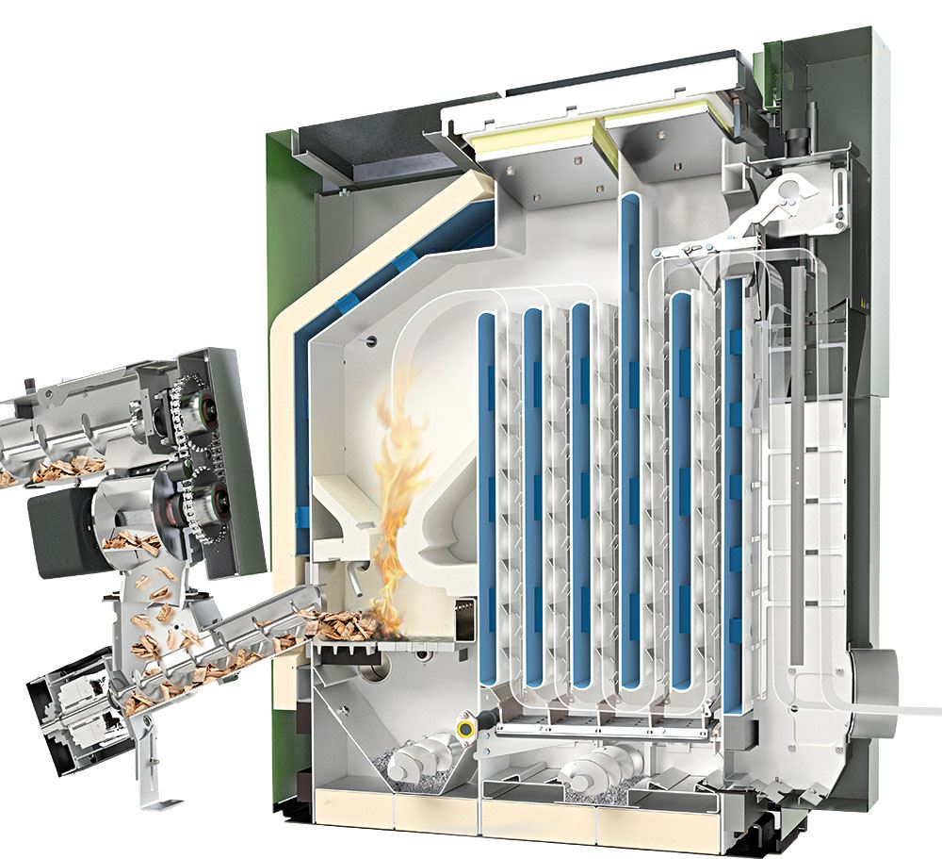
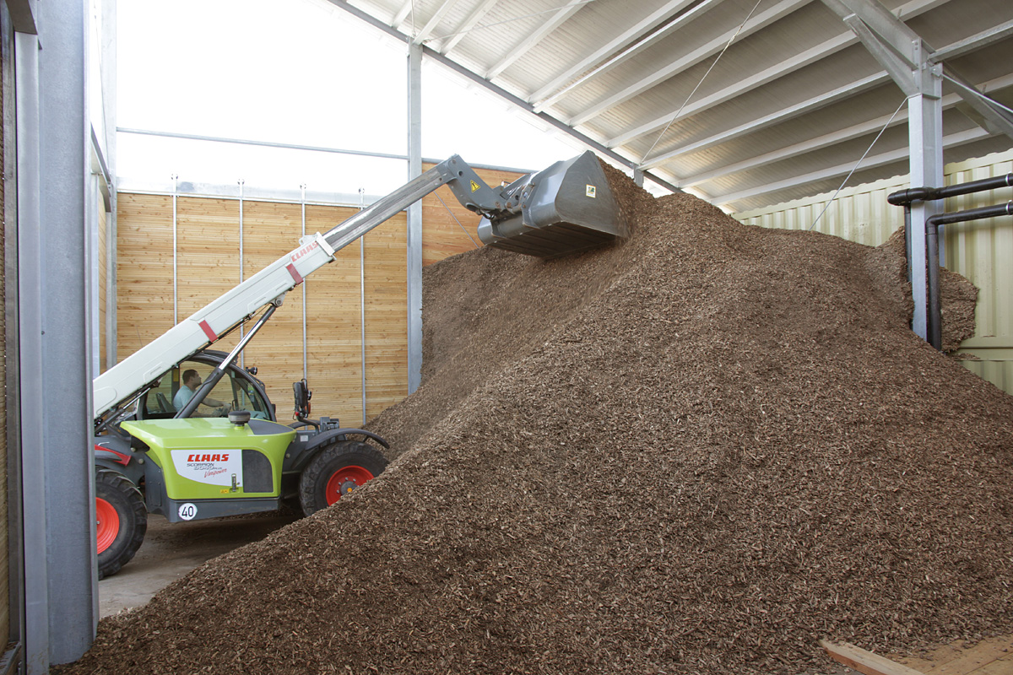
Holzwirtschaft (6), energetische Nutzung (1) Hackschnitzel im Nahwärmebereich
Hackschnitzel-Kessel werden neben der Holzwirtschaft selbst, auch in vielen Kommunen eingesetzt

Slide 29
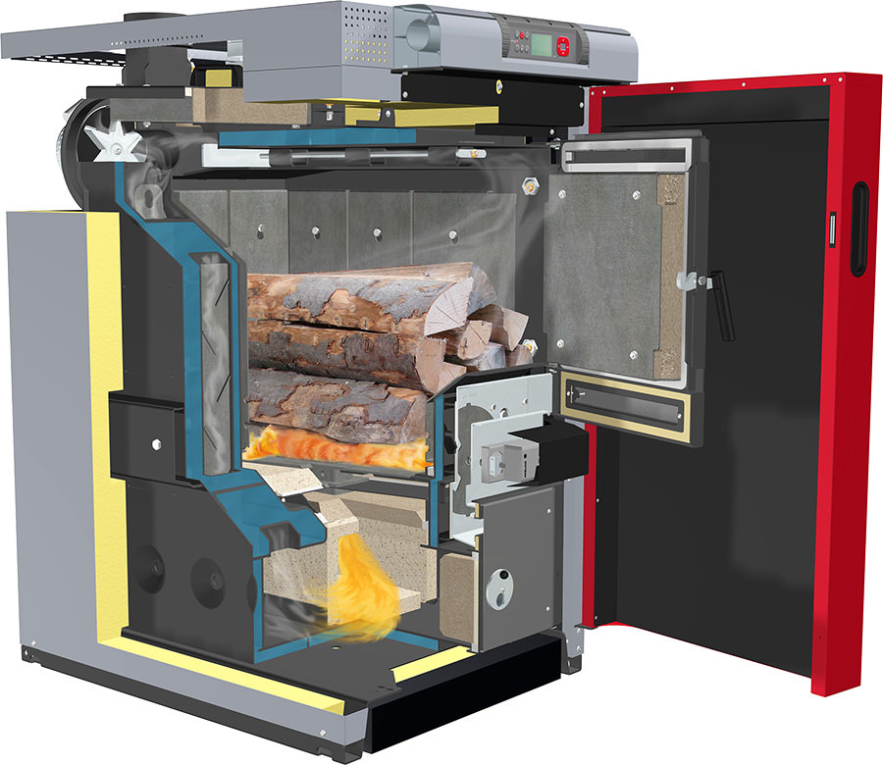
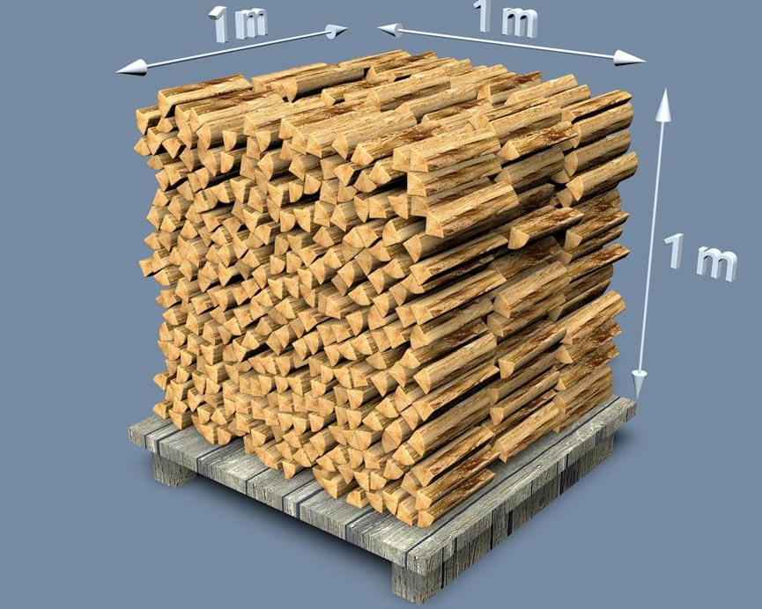
Holzwirtschaft (6), energetische Nutzung (2) Scheitholzkessel im Einfamilienhaus
Handgemachtes Holz macht 3x warm: beim fällen, sägen/hacken und verbrennen!

Slide 30
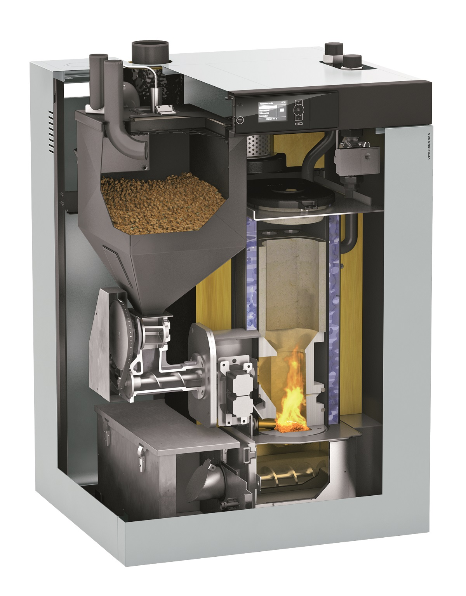
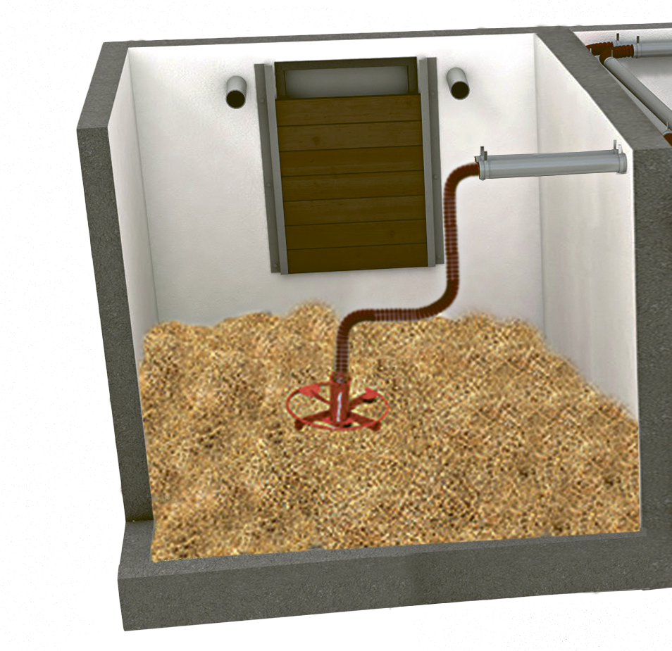
Holzwirtschaft (6), energetische Nutzung (3) Pellet-Heizkessel im Einfamilienhaus
Pellet-Heizkessel kommen im alten Häuserbestand mit sehr hohen, notwendigen Vorlauftemperaturen (> 55°C) zum Einsatz

Slide 31




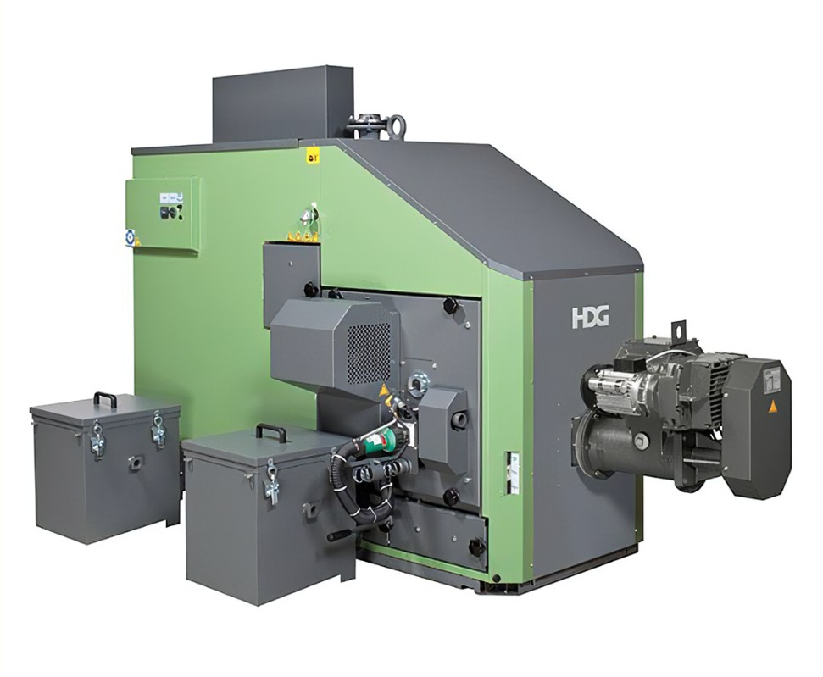

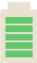

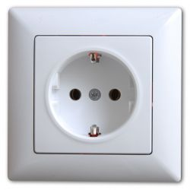
Sektorkopplung im forstwirtschaftlichen Betrieb „ProSumer“
Dämmung
EVU-Netz
Datennetz
Holzschnitzel- kessel
Betriebsnetz
Quelle: ISE e.V.
Quelle: ISE e.V.
Die Akkus der Fahrzeuge/Geräte können auch für den Energieausgleich des Betriebes verwendet werden
Der ProSumer kann über das Datennetz auch netzdienliche Funktionen übernehmen
Der ProSumer erreicht sehr hohe Autarkiegrade
Der forstwirtschaftliche Betrieb, ausgestattet mit einer maximalen Eigenversorgung!

Slide 32





Sektorkopplung in der Holzwirtschaft „ProSumer“
EVU-Netz
Datennetz
Dämmung
Betriebsnetz
Quelle: ISE e.V.
Die Akkus der Fahrzeuge können auch für den Energiebedarf des Betriebes verwendet werden.
Der ProSumer kann über das Datennetz auch netzdienliche Funktionen übernehmen.
Der ProSumer erreicht hohe Autarkiegrade.
Das ProSumer-Konzept sollte gesetzlich verankert werden.
Dieses Konzept wird die Holzbranche mit einer maximalen Eigenversorgung ausstatten!

Slide 33
Fazit
Wald ist der einzige Bereich mit einer negativen Treibhausgasbilanz: - 7 % in D
Mit fast 30 % Waldfläche steht Deutschland an 1. Stelle in Europa!
Windparks im Wald nutzen der Natur und den Menschen!
Mit ca. 116 TWh/a (in 2019) liegt der energetische Anteil von Holz bei rund 10% des Wärmeverbrauchs von D
Die intensive Kakaden-Nutzung von Holz speichert CO₂ in langen Zeiträumen
Die stoffliche und energetische Nutzung von Holz ist sehr vielfältig!
Das Konzept des ProSumers wird in der Wald- und Holzwirtschaft eine wichtige Rolle spielen

Slide 34
Quellen
WHW | Quelle
1 | Stiftung Unternehmen Wald: Waldwissen
2 | FNR, Heizen mit Holz: Fakten zum Thema Holzenergie
3 | Thünen-Institut für Waldökosysteme, 2019: Wald in Deutschland - Wald in Zahlen, Ergebnisse der Kohlenstoffinventur 2017
4 | Umweltbundesamt (UBA) 2021: Nachhaltige Waldwirtschaft
5 | WWF-Analyse 2020: Waldverluste in Zeiten der Corona-Pandemie, Holzeinschlag in den Tropen, Seite 3
6 | Landesforsten RLP: Wald in der Klimakrise - Helfen wir ihm
7 | Statistische Bundesamt 2021: Exporte von Rohholz im Jahr 2020 um 42,6 % gestiegen
8 | Deutsche Handwerkszeitung (DHZ) 2021: Kampf ums deutsche Holz
9 | Wikipedia: Holzwirtschaft, Verarbeitungssufen
10 | Wikipedia: Papierindustrie
11 | Navigant Energy Germany GmbH u.a., 2020: Energiewende in der Industrie, Branchensteckbrief der Papierindustrie

Slide 35

!100% !
Projekt-Team Wolfgang Thiel (Projektleiter und PPT-Ersteller) Frieder Wambsganß (Lektor)
Matthias Boller
Wolfgang Fedderken
Prof. Dr. Karl Keilen
Dr. Gerhard Lausterer Michael Linder Volker Wander
2040
Wolfgang Thiel, Vorsitzender
Initiative Südpfalz-Energie (ISE e.V.)
www.i-suedpfalz-energie.de/
Tel.: +49 172 7419812
eMail: wolfgang@thiel-wt.de

